Slide 1
부산광역시 마을건강센터 노쇠 단계 위험 요인 분석
부산대학교 의과대학 융합의과학과
의생명연구원 건강융합의학연구실
김 승 미
2025. 6. 18.

Slide 2
연구 개요
배경 및 필요성
고령 인구 증가에 따라 노쇠(Frailty) 유병률 증가
노쇠는 낙상, 입원, 사망과 관련 있는 복합 건강위험 상태
지역별 건강 불균형 문제도 함께 대두됨
예방 가능한 위험 요인 조기 파악이 핵심
목적
마을건강센터 자료를 활용해 노쇠 단계 진행에 대한 주요 위험 요인 분석
기저질환별 노쇠 위험도 분석
지역별 표준화 노쇠율 산출 및 공간 분포도 작성

Slide 3
자료 및 방법
자료: 부산광역시 75개 각 마을건강센터 자료(2024년 2~12월)
대상자 수: 13,479명(65세 이상)
변수 수: 총 53개 (인적사항, 신체계측, 혈당 및 혈압, 노쇠 및 정신심리, 근감소증, 기저질환, 생활환경 등)
설계: 단면 연구 (Cross-sectional Study)
분석 절차:
1) 노쇠 정의 및 분류
2) 대상자 일반 특성 분석
3) 노쇠 위험 요인 분석(로지스틱 회귀분석 및 순서형 로지스틱 회귀 분석)

Slide 4
변수(총 53개)
구분 | 변수명
인식·식별 정보(6) | 연번, 보건소, 동, 지역코드, 행정구역명_시군구_읍면동, 행정구역코드_읍면동
조사 정보(4) | 검사회차, 검사년도, 검사날짜, 검사일
인적 사항(3) | 생년월일, 나이, 성별
신체계측(4) | 신장, 체중, BMI, BMI_분류
혈당 및 혈압(6) | 공복혈당, 식후2시간혈당, 당뇨_판정, 수축기혈압, 이완기혈압, 고혈압_판정
노쇠 및 정신심리(6) | 노쇠점수, 노쇠상태, 우울점수, 우울상태, 사회적고립감점수, 사회적고립_여부
근감소증(8) | 사지근육량, 사지근육량총합, 악력, 의자앉고일어서기, 근육량감소_여부, 악력저하_여부, 하지근력저하_여부, 근감소증_여부
기저질환(12) | 뇌졸중/뇌출혈/뇌경색, 심근경색/협심증, 관절염(하지), 관절염(상지), 척추질환, 암, 낙상/골절, 치매, 당뇨, 고혈압, 기저질환_종류, 기저질환_유무
생활환경(3) | 1인가구_여부, 기초생활수급자_여부, 주거형태
지역 통계(1) | 노쇠자수_시군구_읍면동

Slide 5
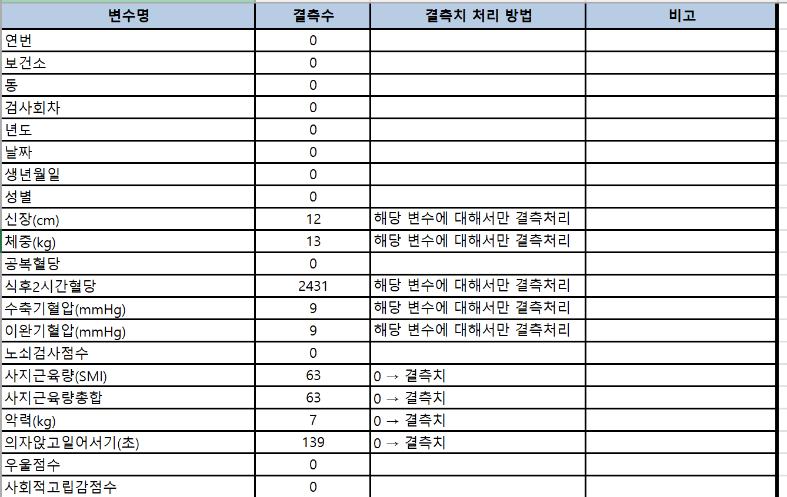
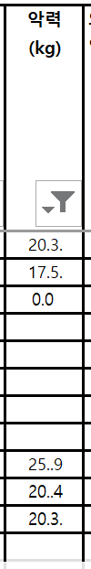
결측치(65세 미만 제외 전의 데이터)
6/17 악력의 경우 결측치를 0.0 혹은 미측정 총 7개 처리함
분석하면서 중간에 ‘.’ 들어간 경우 수정처리

Slide 6
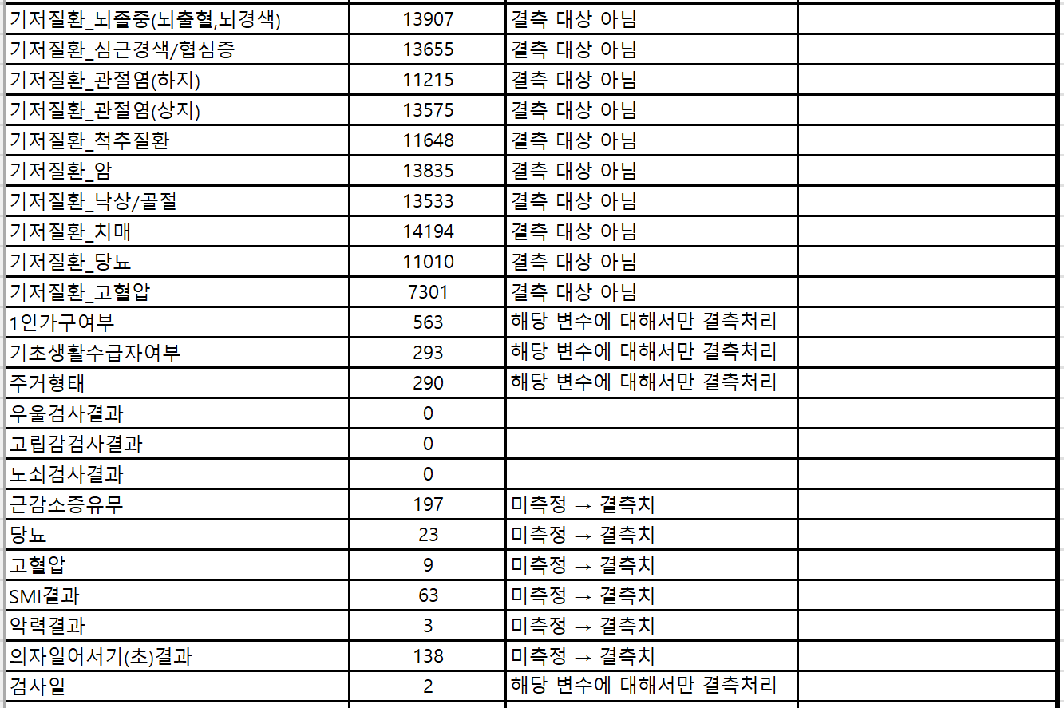
결측치(65세 미만 제외 전의 데이터)
- 이상치 처리(예정)
신장: 120cm 미만은 결측 처리
체중: 30kg 미만은 결측 처리
사지근육량(SMI): 2 미만은 결측 처리
사지근육량총합: 5 미만은 결측 처리
악력: 3kg 미만은 결측 처리
의자앉고일어서기: 60초 초과는 결측 처리
BMI: 15 미만 또는 40 초과는 결측 처리
수축기혈압: 250mmHg 초과는 결측 처리
이완기혈압: 150mmHg 초과는 결측 처리
공복혈당: 200 초과는 결측 처리
식후2시간혈당: 400 초과는 결측 처리

Slide 7
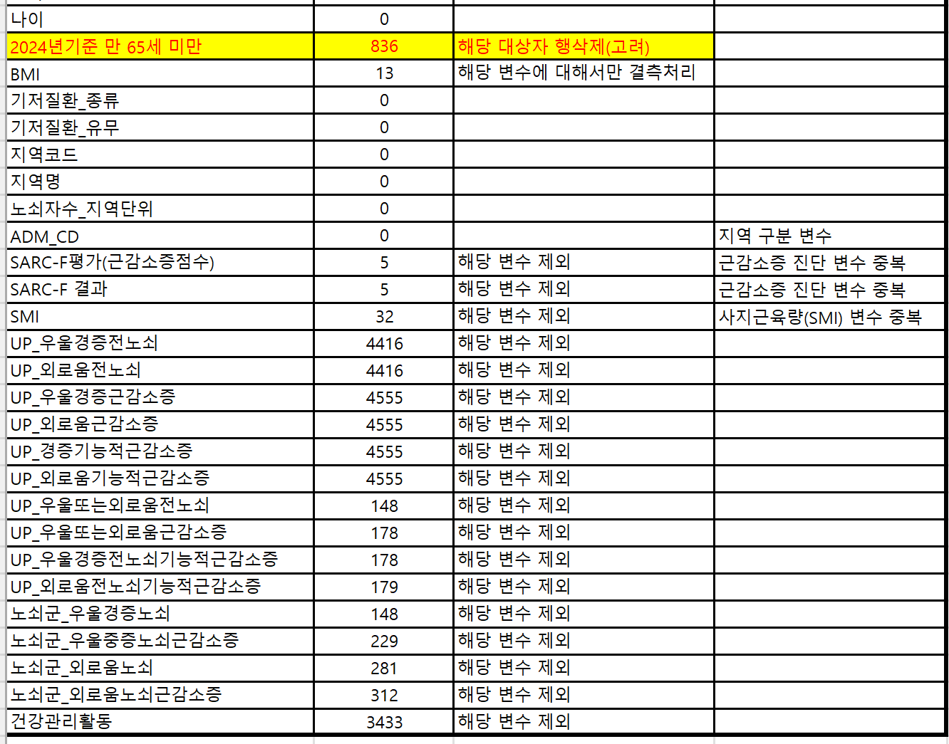
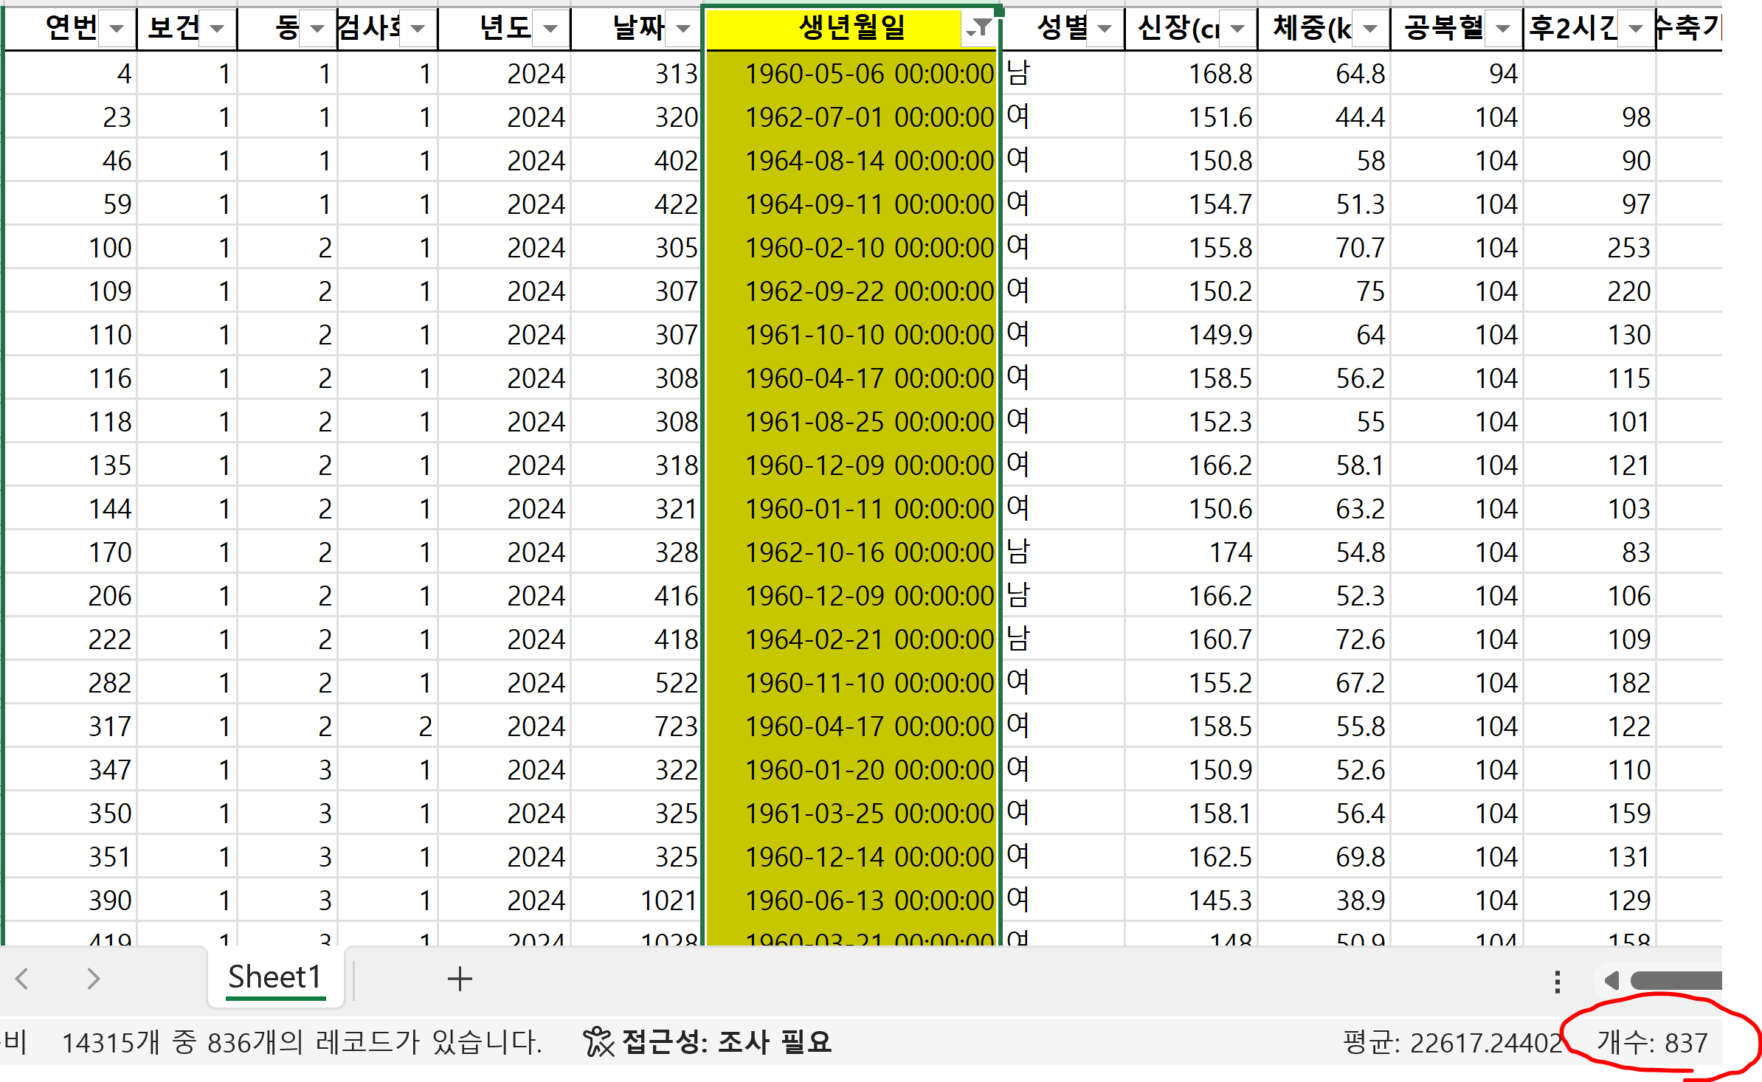
결측치(65세 미만 제외 전의 데이터)
삭제가 아니라 기준나이 ‘만 60 이상’으로 변경 예정

Slide 8
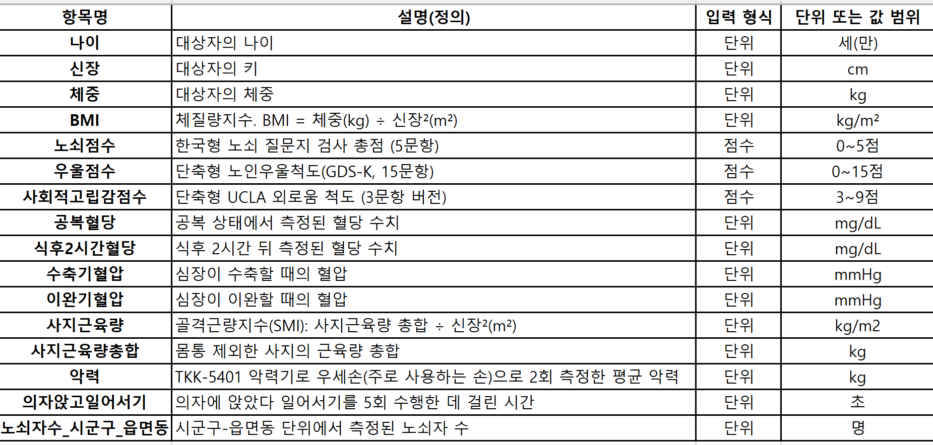
표1. 변수 설명(연속형)

Slide 9
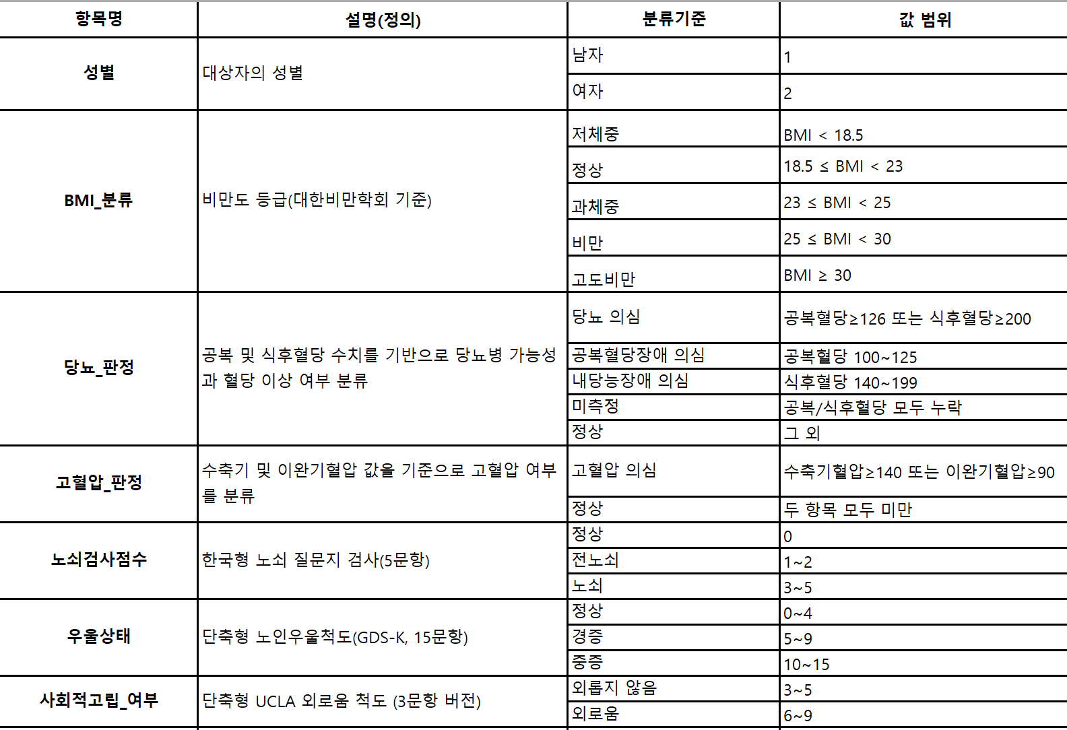
표2. 변수 설명(범주형)

Slide 10
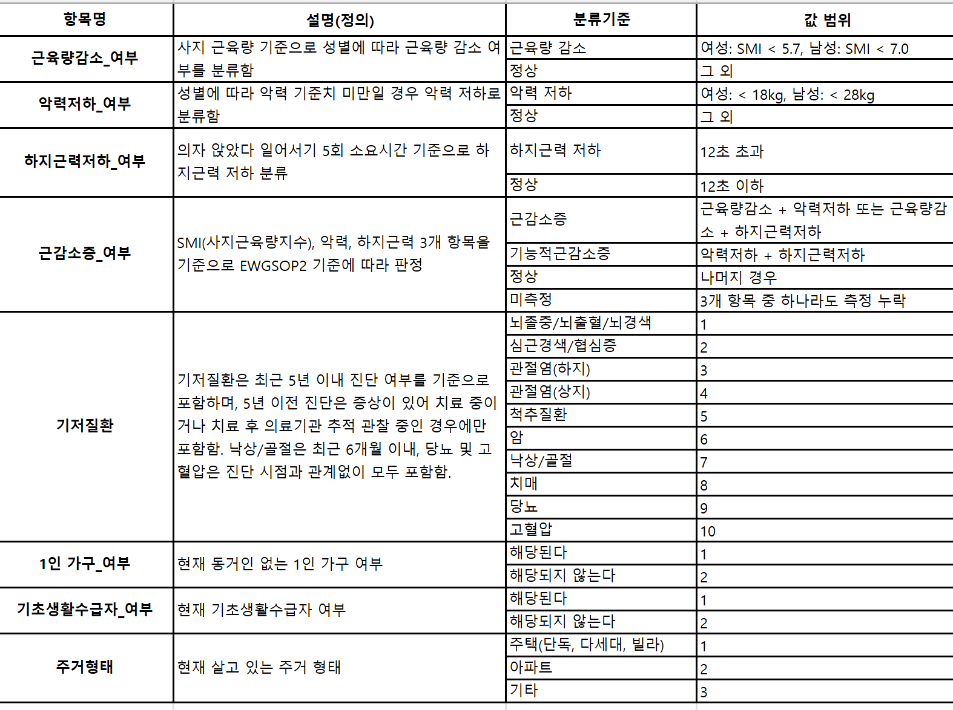
표2. 변수 설명(범주형-계속)

Slide 11
분석 결과 개요
구분 | 분석 항목 | 주요 내용 요약
1. 대상 특성 파악 | 주요 변수별 노쇠 단계 현황 | 대상자의 인구사회학적 특성, 건강 상태 등 기초 통계 분석
2. 위험 요인 분석 | 1) 주요 위험 요인 분석 | 1) 노쇠 상태별 변수 비교(카이제곱, ANOVA)
 |  | 2) 노쇠 단계에 영향을 미치는 요인 분석 (로지스틱 회귀분석 및 순서형 로지스틱 회귀 분석)
 | 2) 기저질환 노쇠 위험도 | 기저질환이 노쇠 단계에 미치는 영향 (로지스틱 회귀 모형 적용)
3. 예측 성능 평가 | 변수별 예측 성능 평가 | 변수별 ROC 곡선을 통한 노쇠 상태 예측력 비교
4. 지역 수준 분석 | 지역별 표준화 노쇠율 산출 및 공간 분포도 | 연령, 성별 표준화 노쇠율을 지역 단위로 산출 및 지리적 분포 양상 평가

Slide 12
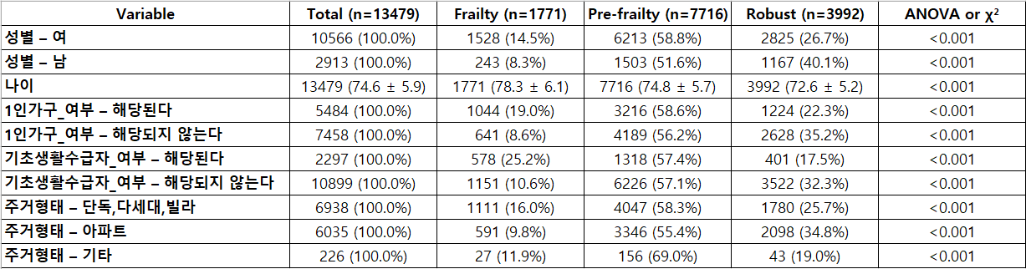
1. 대상 특성 파악_주요 변수별 노쇠 단계 분석 2. 위험 요인 분석_1) 노쇠 상태별 변수 비교 표3. 인구사회학적 특성
Notes:
세집단 나눠서 anova를 봤더니(분석), 모두 유의함. 이 지표들이 노쇠/전노쇠/정상 의 차이를 잘 보여주는 지표임

Slide 13
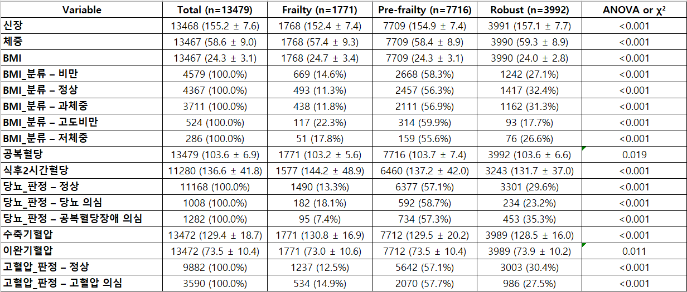
표4. 신체 계측, 대사 및 심혈관 지표

Slide 14
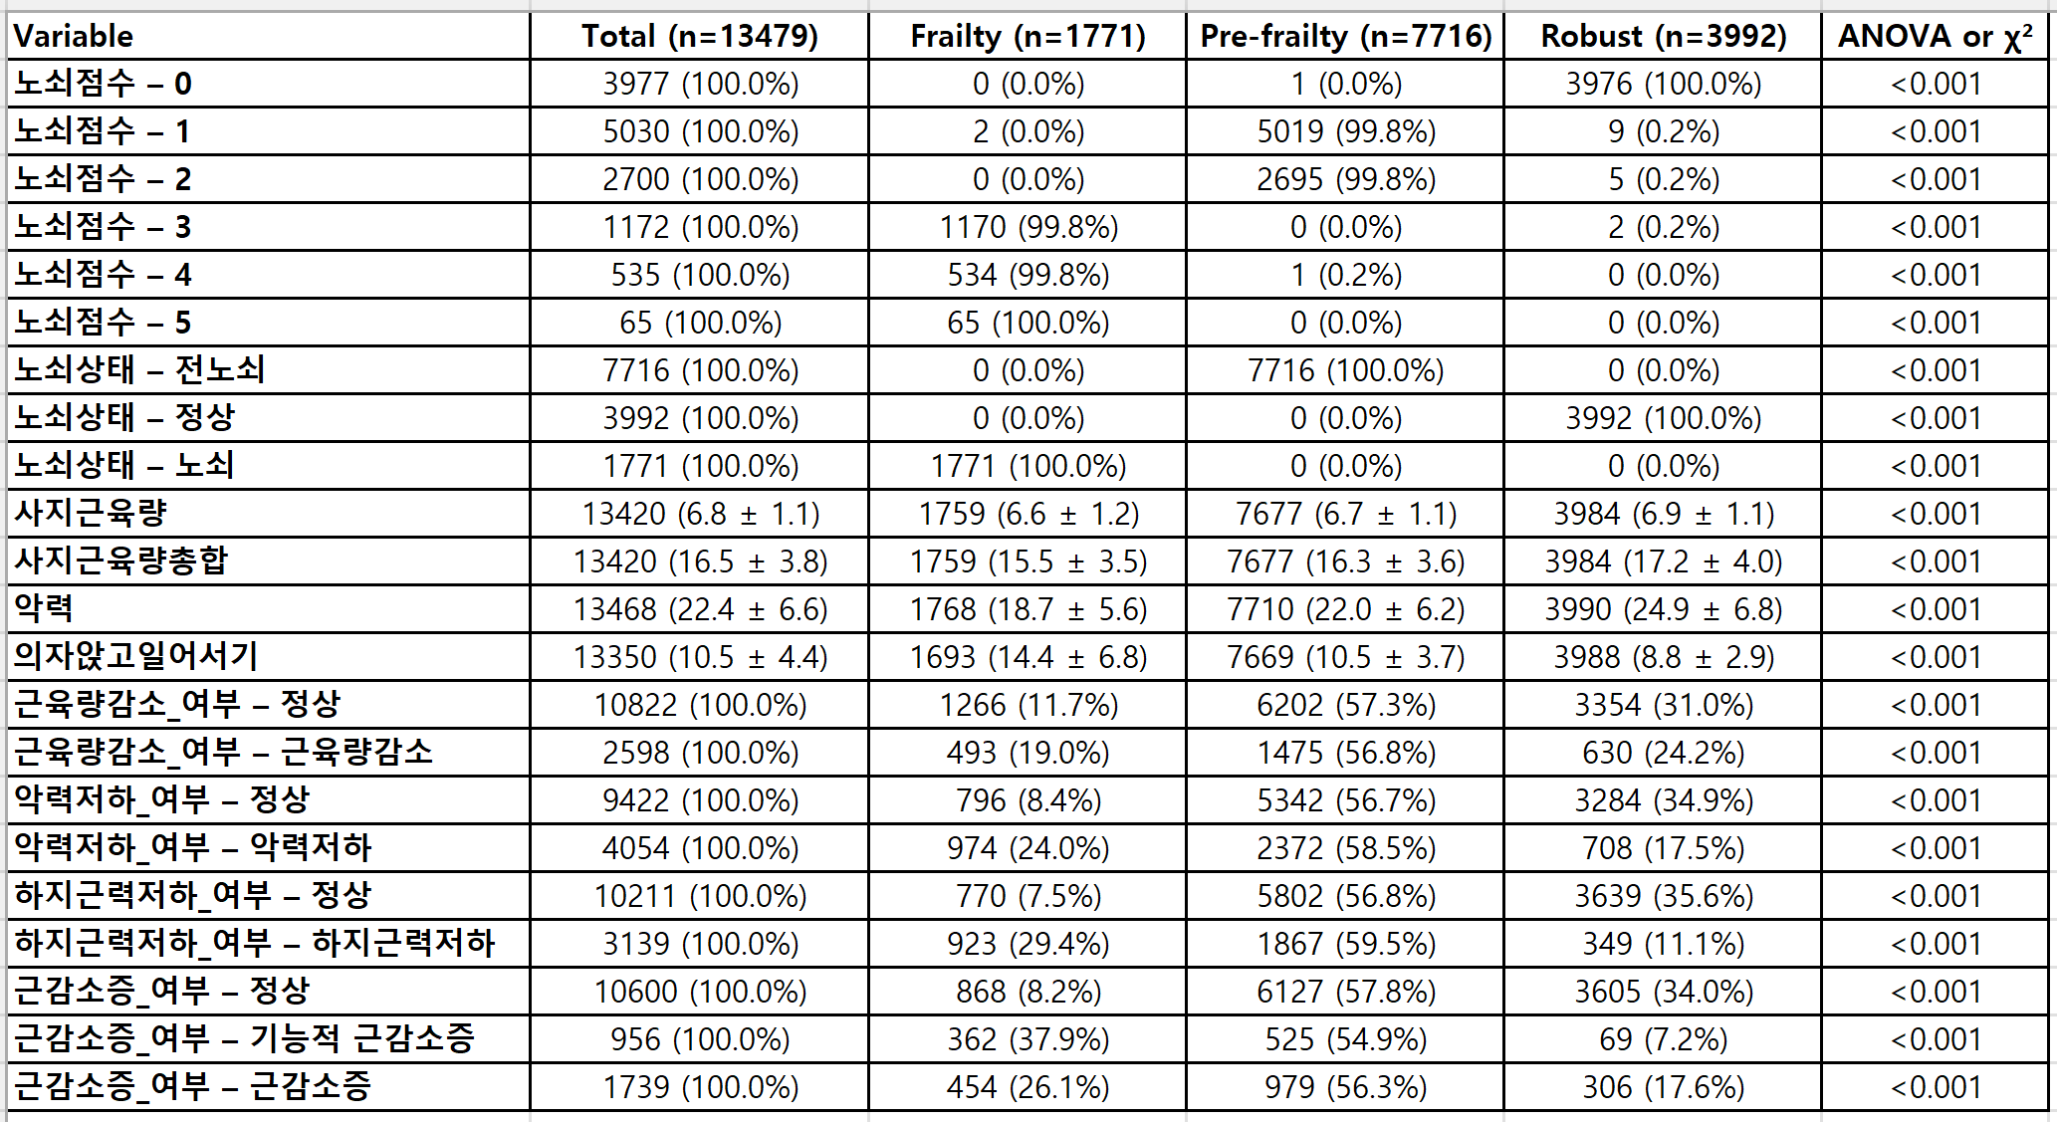
표5. 노쇠 및 근감소증 관련 지표

Slide 15
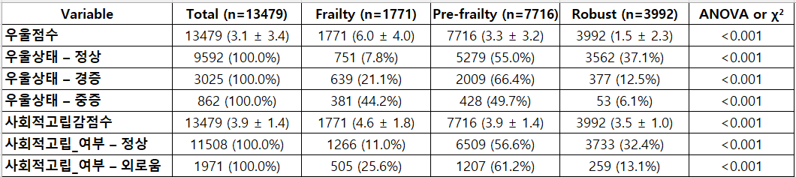
표6. 정신 및 심리 지표

Slide 16
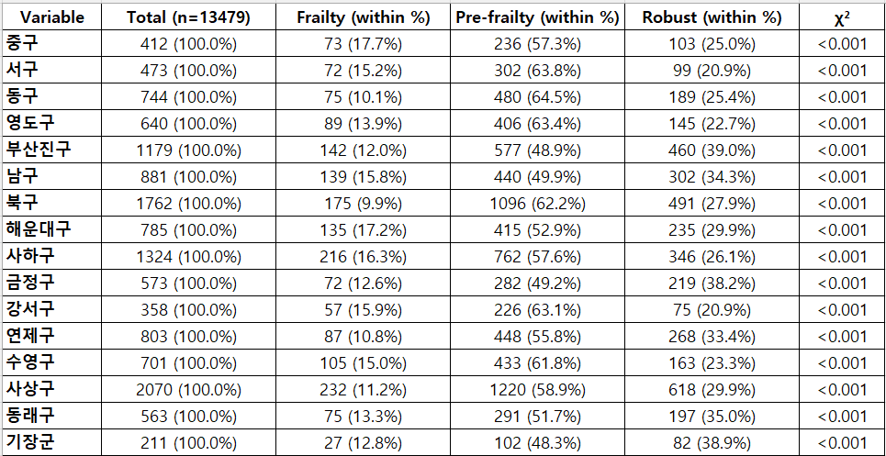
표7-1. 지역적 특성(구, 군 단위)

Slide 17
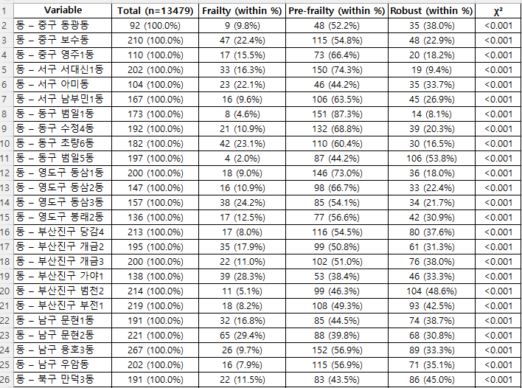
표7-2. 지역적 특성(동 단위)
Notes:
모든 지역에서 세 그룹 사이에 차이가 있어서 통계 분석의 의미가 없습니다만, 어느 지역을 막론하고 일정비율의 노쇠 대상자가 존재한다는 사실이 우리 연구의 필요성을 강조하고 있습니다. 노쇠자의 평균 10-15%, 전노쇠 5-60% 내외로 존재한다는 사실이 중요합니다. 약 60-70%의 노쇠를 피할 수 없는 상황. 심각한 보건문제 예고. 최대한 전노쇠 단계, 정상 단계를 유지하도록 하는 당면 과제를 강조합니다.
어디에는 차이가 있고, 어디에는 차이가 없다고 해야 통계분석 의미가 있는데.. 어쩌면 토탈에서 한번정도 해주고, 동별로는 안 하는 게 나이스 할 듯.

Slide 18
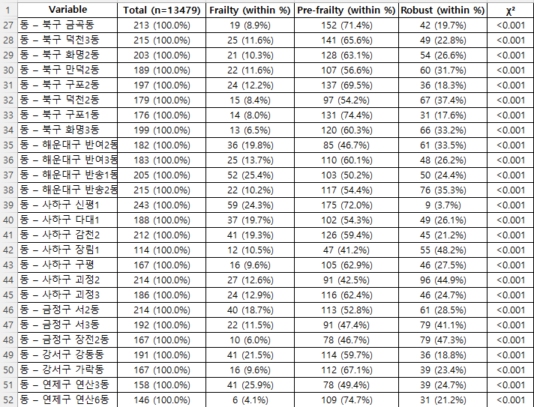
표7-2. 지역적 특성(동 단위-계속)

Slide 19
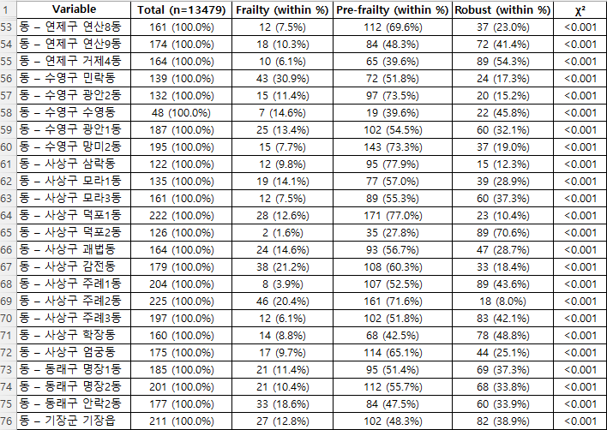
표7-2. 지역적 특성(동 단위-계속)

Slide 20
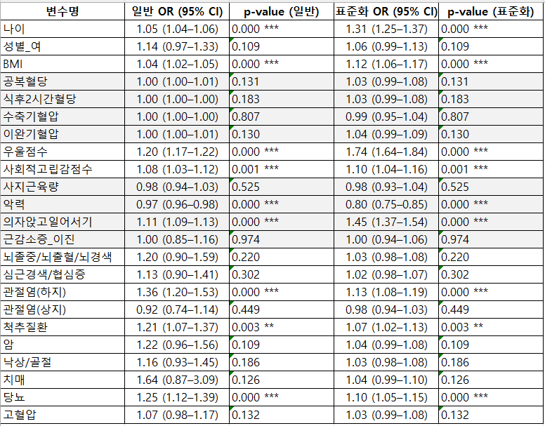
표8-1. 노쇠 단계에 영향을 미치는 요인 분석_전노쇠 vs 정상
OR (odds ratio, 오즈 비):
어떤 사건이 일어날 가능성 vs 일어나지 않을 가능성"의 비율을 비교하는 지표임. 어떤 요인이 있을 때 사건이 일어날 가능성이 얼마나 더 커지는지를 나타냄
p-값(P-value)
통계에서 관찰된 결과가 우연히 나타날 확률을 의미함
*:P<0.05, **:P<0.01,***P<0.001
* 근감소증 진단 분류 기준:
근감소증: 근육량감소 + 악력저하 또는 하지근력저하
기능적 근감소증: 악력저하 + 하지근력저하
정상: 그 외
Notes:
OR (odds ratio, 오즈 비)는 어떤 사건이 일어날 가능성 vs 일어나지 않을 가능성"의 비율을 비교하는 지표임. 어떤 요인이 있을 때 사건이 일어날 가능성이 얼마나 더 커지는지를 나타냄
순서형 로지스틱 회귀에서 OR은 “노쇠 단계가 한 단계 올라갈 가능성”에 미치는 영향을 보여줌.
우울상태_중증의 OR이 2.10이면, 중증 우울 상태인 사람은 정상/경증인 사람보다 노쇠 수준이 한 단계 높아질 odds가 2.1배 높음
악력저하_여부_악력저하의 OR이 0.55라면, 악력이 저하된 경우 한 단계 상승 odds가 감소함(보호효과)
표준화 OR 차이는 원래 연속변수에서만 적용되는 개념임, 그런데도 명목형 변수(예: 성별, 비만 분류 등)도 일반 OR과 표준화 OR이 다른 이유: 전체 회귀식의 스케일 구조가 바뀜. 연속형 변수들을 표준화한 모델에서 재계산됨 (값이 달라질 수 있음)
표준화 회귀는 운동장에서 모든 사람의 키(연속)를 맞춰놓고 누가 더 잘 달리는지 보는 것.
그럼 성별(범주)이 미치는 영향도, ‘다른 조건(연속변수들)이 같을 때’의 영향으로 다시 계산됨.
즉, 성별 OR도 ‘키나 나이 등의 변수가 정규화된 상태’에서 조정된 영향으로 나오는 거임.

Slide 21
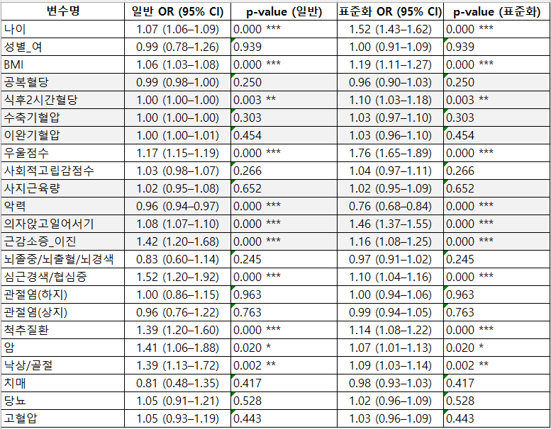
표8-2. 노쇠 단계에 영향을 미치는 요인 분석_노쇠 vs 전노쇠

Slide 22
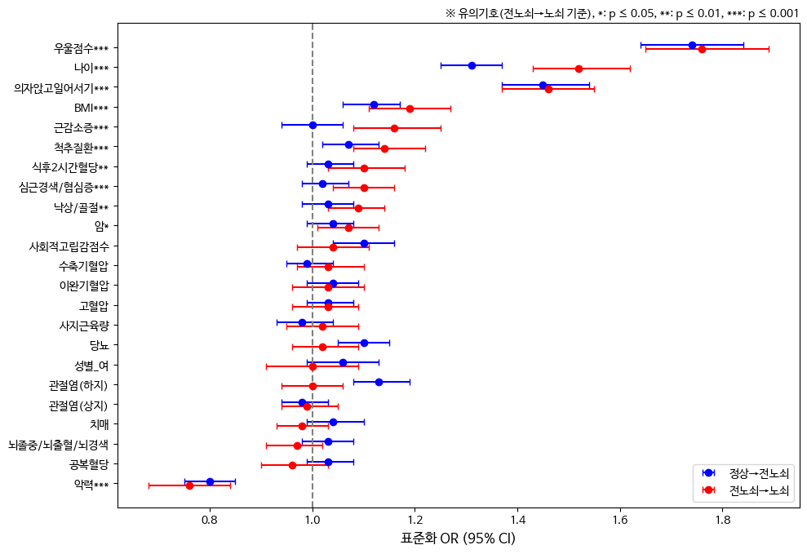
그림1-1. 노쇠 단계에 영향을 미치는 요인 위험도 비교
Notes:
*** 0.001 미만 위험도가 매우 높다. 심각하다. 영향력있는 질환이다.

Slide 23
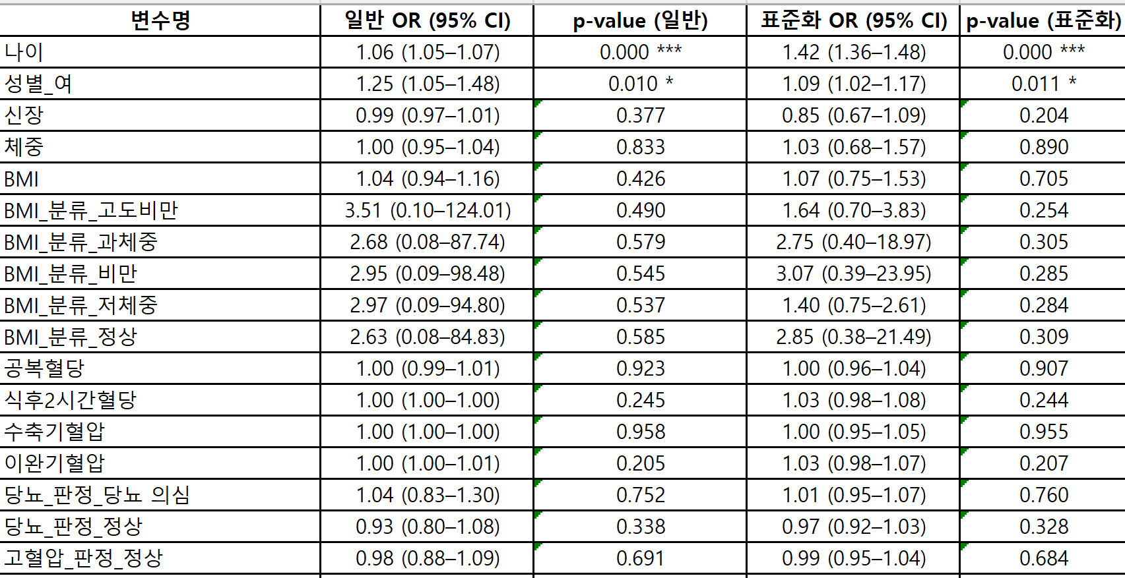
표8-3. 노쇠 단계에 영향을 미치는 요인 분석(순서형 로지스틱)
각 변수들이 노쇠 수준이 한 단계 상승할 확률에 어떤 영향을 미치는지(odds ratio) 확인
Notes:
OR (odds ratio, 오즈 비)는 어떤 사건이 일어날 확률 vs 일어나지 않을 확률"의 비율을 비교하는 지표임. 어떤 요인이 있을 때 사건이 일어날 가능성이 얼마나 더 커지는지를 나타냄
순서형 로지스틱 회귀에서 OR은 “노쇠 단계가 한 단계 올라갈 가능성”에 미치는 영향을 보여줌.
우울상태_중증의 OR이 2.10이면, 중증 우울 상태인 사람은 정상/경증인 사람보다 노쇠 수준이 한 단계 높아질 odds가 2.1배 높음
악력저하_여부_악력저하의 OR이 0.55라면, 악력이 저하된 경우 한 단계 상승 odds가 감소함(보호효과)

Slide 24
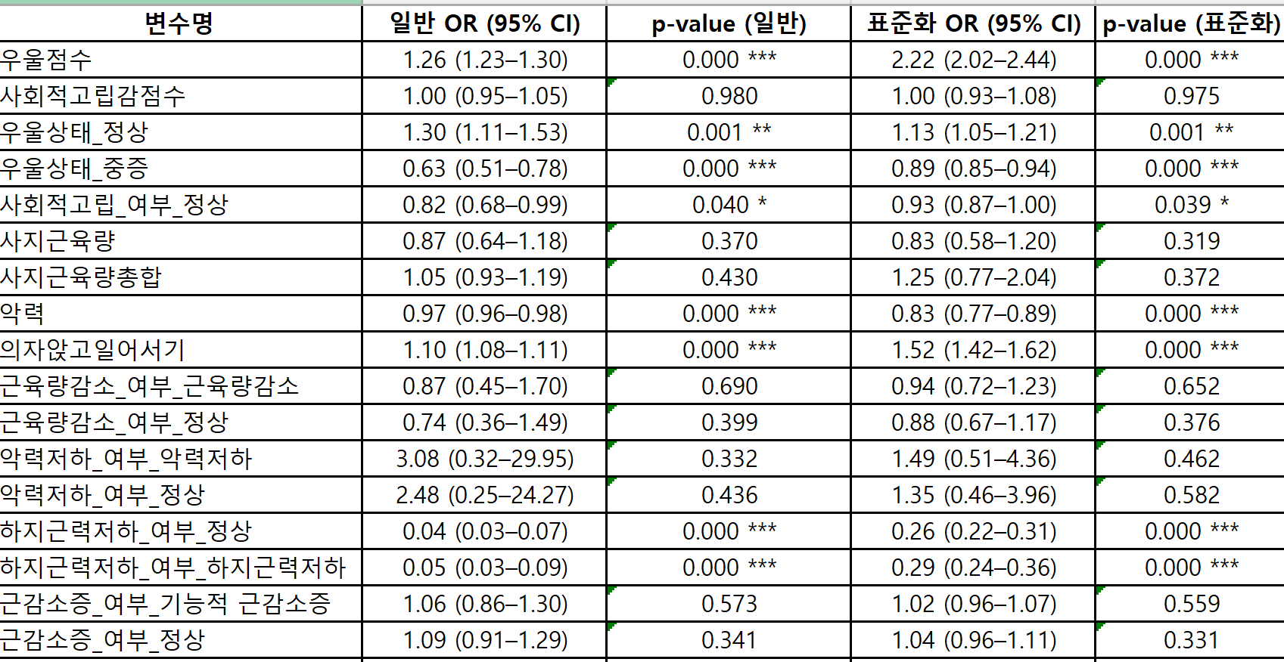
표8-3. 노쇠 단계에 영향을 미치는 요인 분석(계속)

Slide 25
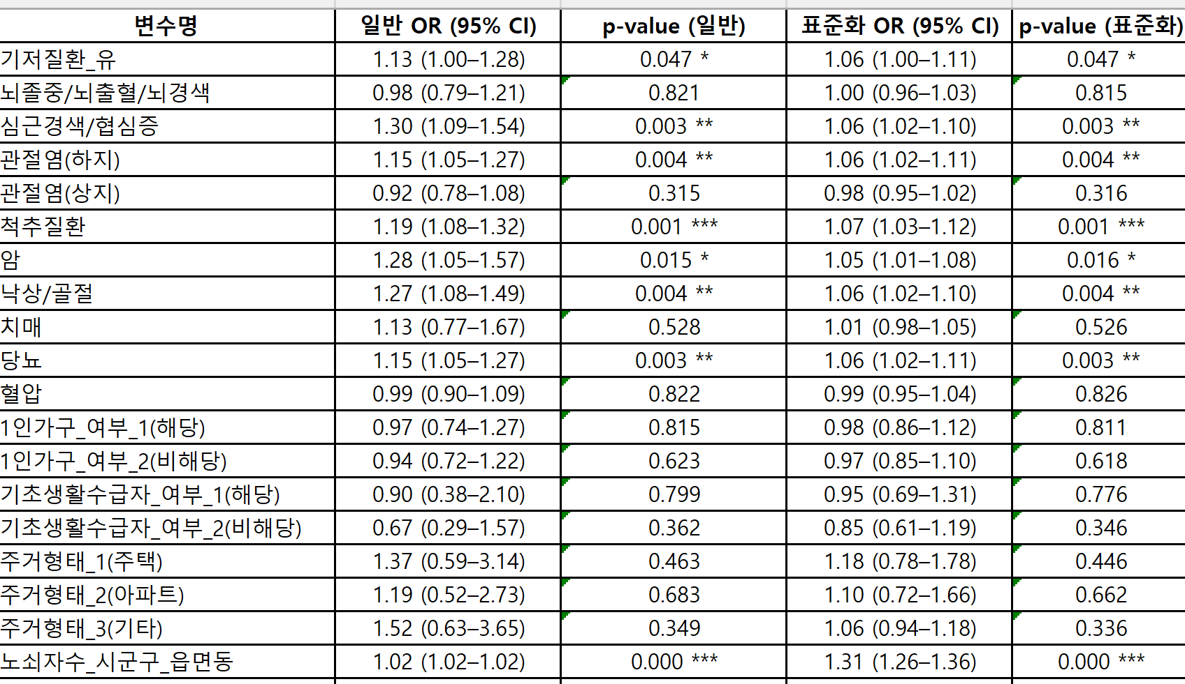
표8-3. 노쇠 단계에 영향을 미치는 요인 분석(계속)

Slide 26
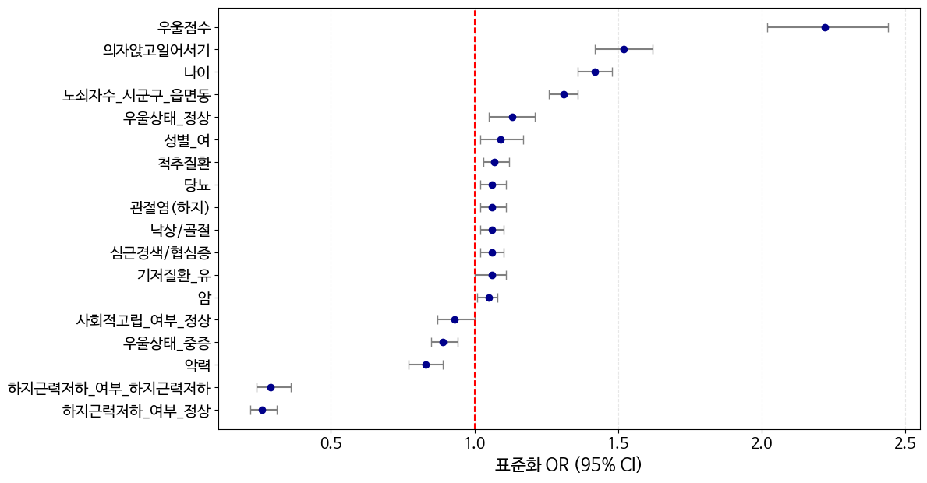
그림1-2. 노쇠 단계에 영향을 미치는 요인 위험도 비교
* p < 0.05 유의 변수만 포함
Notes:
*** 0.001 미만 위험도가 매우 높다. 심각하다. 영향력있는 질환이다.

Slide 27
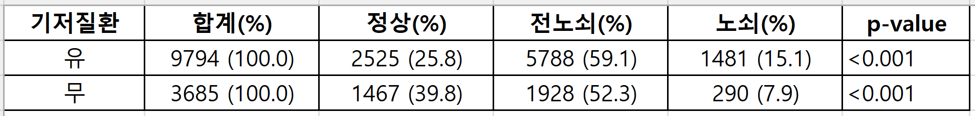
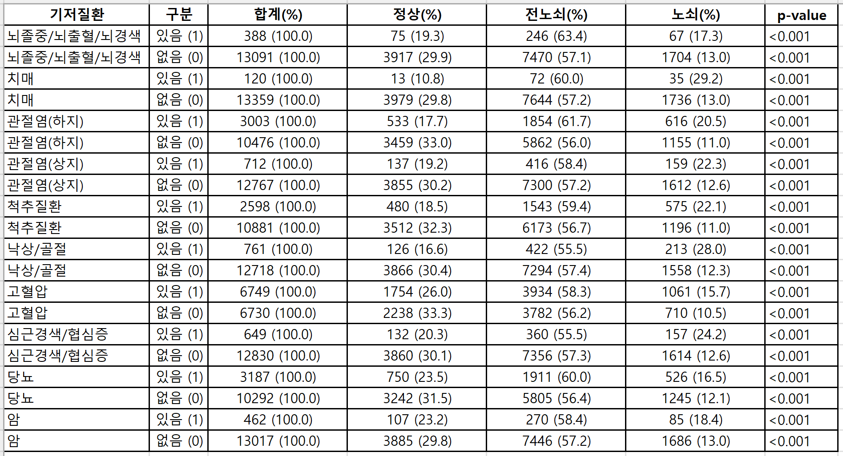
2. 위험 요인 분석_2) 기저질환 노쇠 위험도 표9. 기저질환에 따른 노쇠 단계별 분포

Slide 28
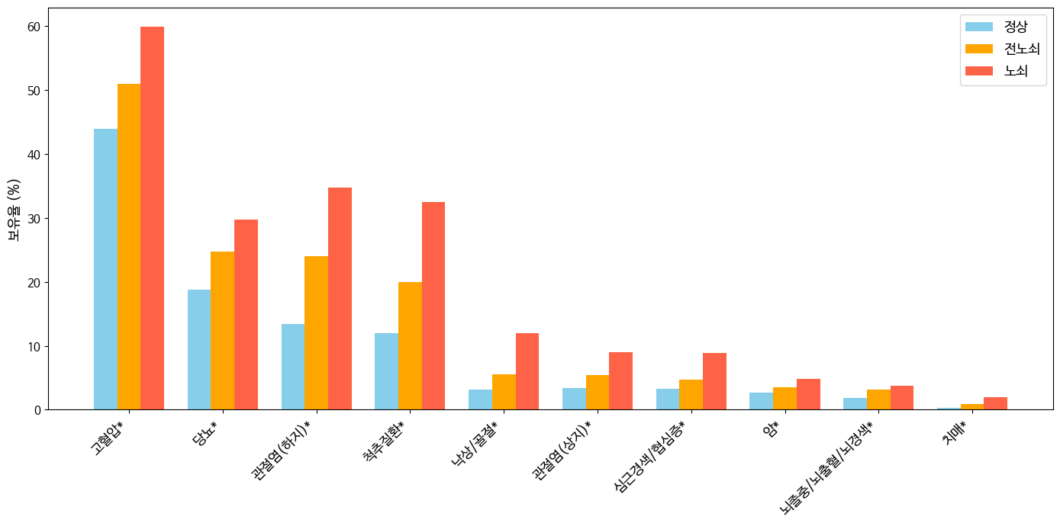
그림2. 노쇠 단계별 기저질환 보유율 비교
(전노쇠 기준 정렬, *: p < 0.05)

Slide 29
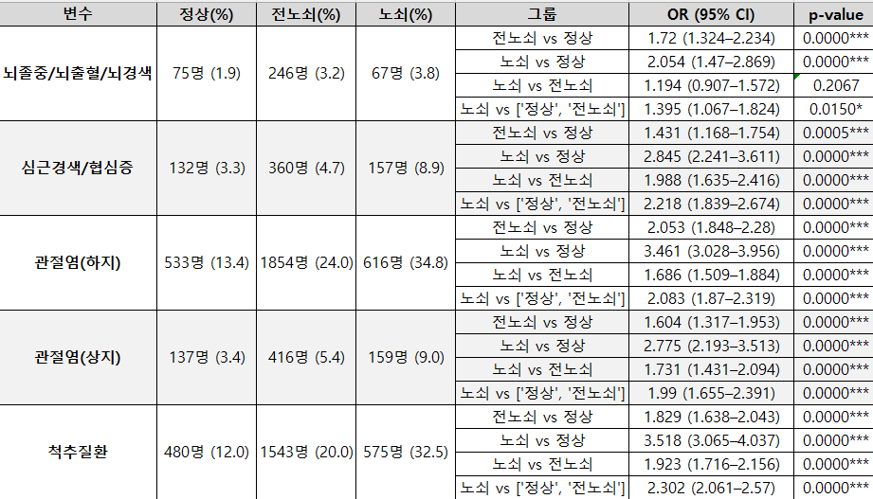
표10. 기저질환이 노쇠 단계에 미치는 영향
관절염(하지), 척추질환, 낙상/골절 → 근골격계 질환은 전체적으로 노쇠 위험을 2~4배 증가시킴
심근경색/협심증도 2배 이상 증가 → 만성 심혈관 질환도 강한 영향
Notes:
로지스틱 회귀 결과 요약표 (OR, CI 포함)
관절염과 척추질환을 포함한 근골격계 질환은 전체적으로 약 2배에서 4배까지 유의하게 위험도가 높다.
이는 고령자의 신체기능 저하와 일상생활 제한에 밀접하게 연관된 결과로 해석될 수 있음.”
(로지스틱 회귀 분석을 통해 기저질환이 노쇠 단계 예측에 미치는 영향을 수치적으로 제시함), 뇌졸중은 노쇠 vs 전노쇠에서 p=0.2067로 유의하지 않음 → 영향 약함/
표9. 기저질환에 따른 노쇠 단계별 오즈비(OR) 및 회귀 계수(Beta)

Slide 30
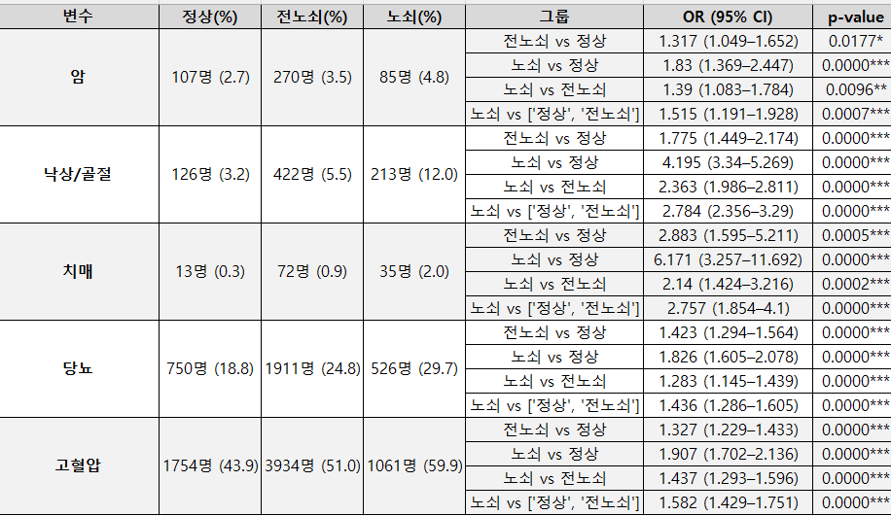
표10. 기저질환이 노쇠 단계에 미치는 영향(계속)
Notes:
인과관계는 말할 수 없으나, 이러한 연관성이 있다.

Slide 31
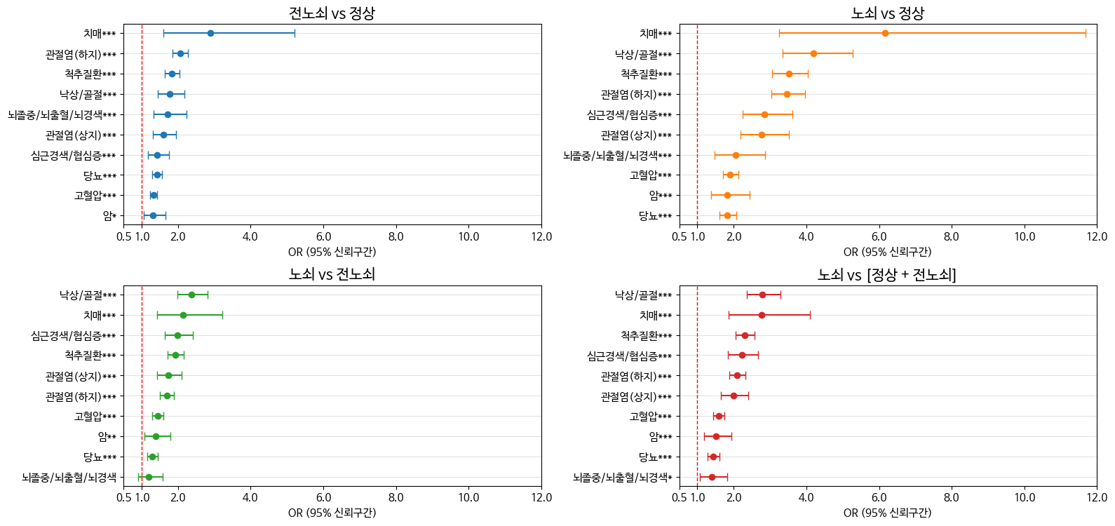
그림3. 기저질환에 따른 노쇠 단계별 위험도
Notes:
*** 0.001 미만 위험도가 매우 높다. 심각하다. 영향력있는 질환이다.

Slide 32
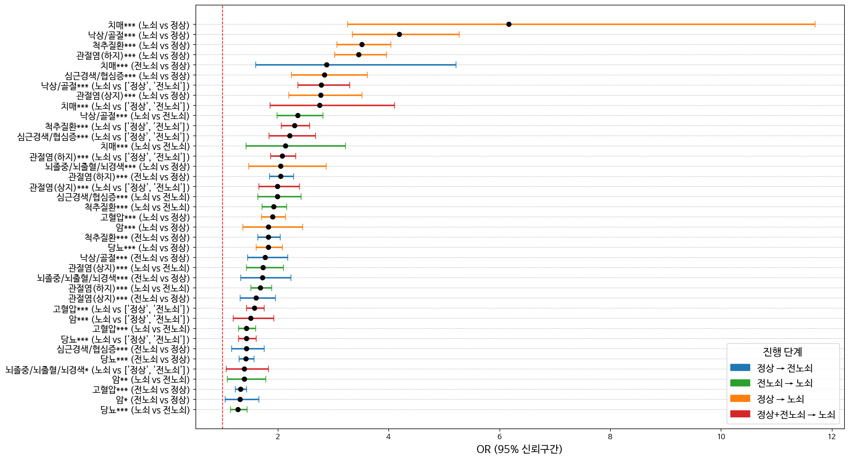
그림4. 기저질환에 따른 노쇠 단계별 위험도 비교
* p < 0.05 유의 변수만 포함

Slide 33
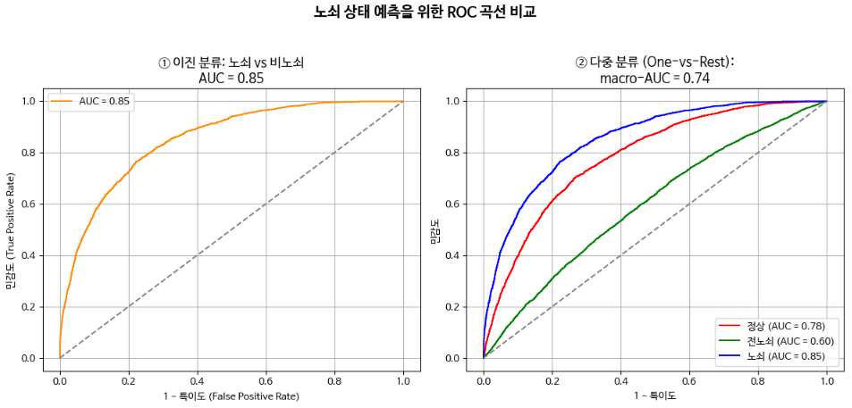
3. 예측 성능 평가_변수별 예측 성능 평가_수정예정 그림5-1. 노쇠 상태 예측력 비교

Slide 34
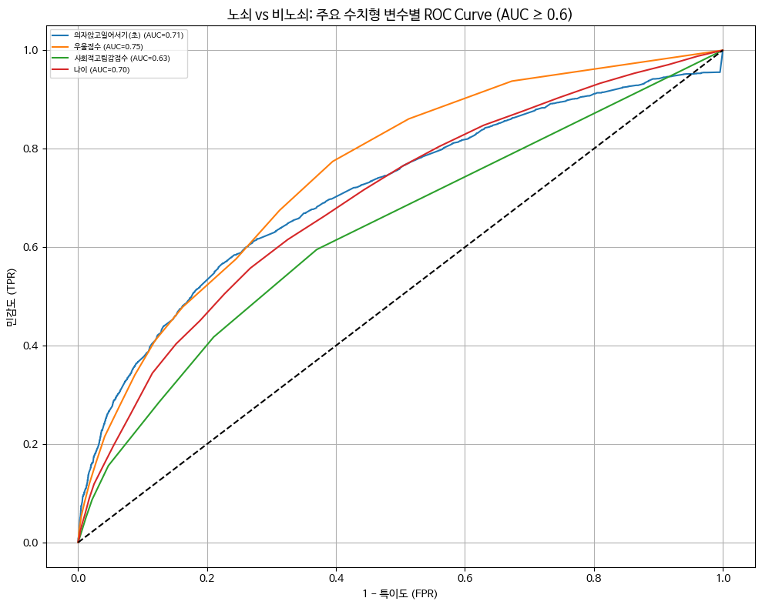
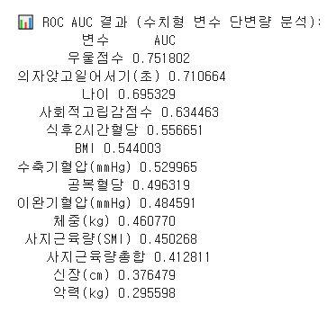
그림5-2. 노쇠 상태 예측력 비교_노쇠 vs 비노쇠
Notes:
해당 변수에 해당하는 사람은 노쇠 예측도가 높다고 할 수 있다.

Slide 35
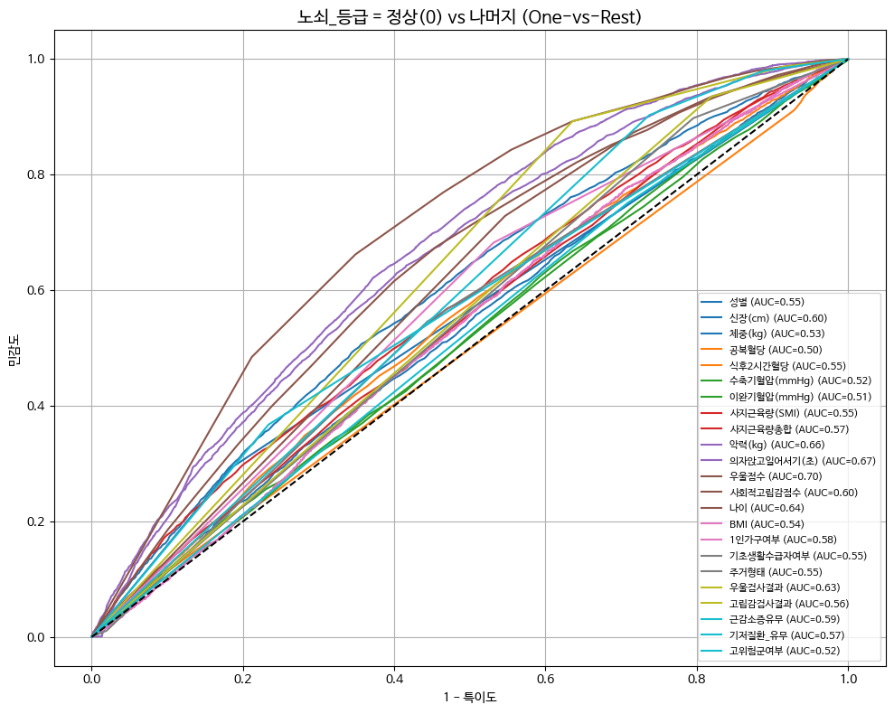
그림5-3. 노쇠 상태 예측력 비교_정상 vs 전노쇠+노쇠
Notes:
해당 변수에 해당하는 사람은 노쇠 예측도가 높다고 할 수 있다.

Slide 36
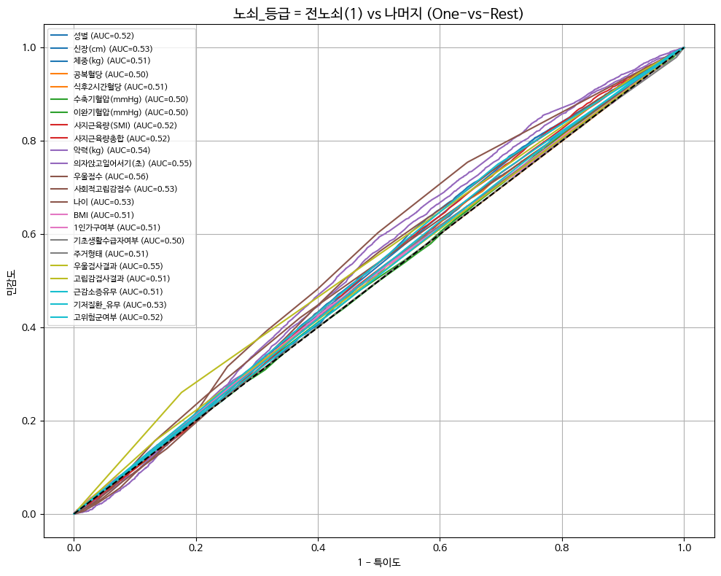
그림5-4. 노쇠 상태 예측력 비교_전노쇠 vs 노쇠+정상
Notes:
해당 변수에 해당하는 사람은 노쇠 예측도가 높다고 할 수 있다.

Slide 37
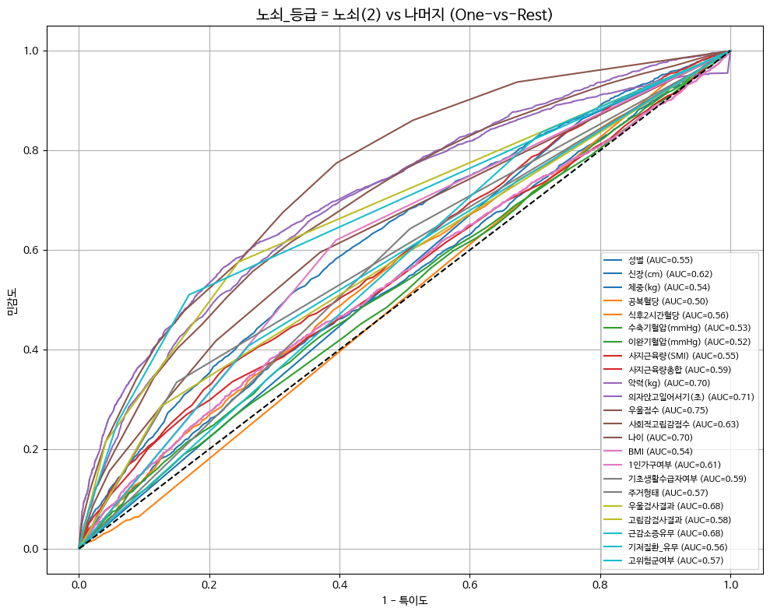
그림5-5. 노쇠 상태 예측력 비교_노쇠 vs 전노쇠+정상
Notes:
해당 변수에 해당하는 사람은 노쇠 예측도가 높다고 할 수 있다.

Slide 38
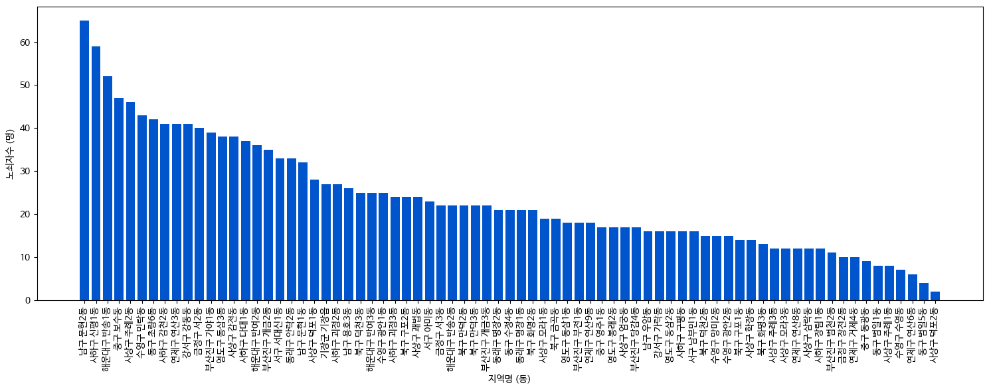
4. 지역 수준 분석_지역별 표준화 노쇠율 산출 및 공간분포도 그림6. 부산광역시 마을건강센터별 노쇠자수 분포
전체 노쇠자수 합계: 1,771명, 마을건강센터 수: 75 개소

Slide 39

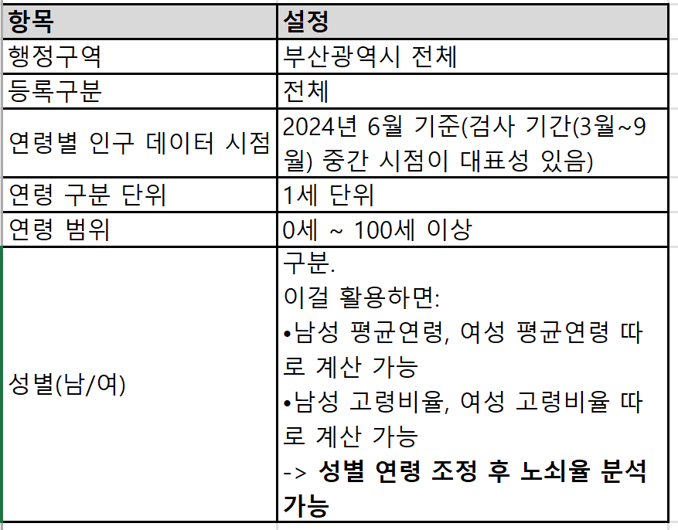
연령 및 성별, 동별로 표준화
노쇠자수를 활용해서 구, 동별 인구 10만 명당 노쇠율(표준화율)을 계산
표준화 노쇠율
Σ[(지역의 성별·연령별 노쇠자 수 ÷ 지역의 성별·연령별 인구 수) × 표준인구의 성별·연령별 인구 수] ÷ 표준인구 전체 인구 수 × 100,000
모든 성별·연령별 그룹에 대해
(지역의 해당 성별·연령별 노쇠자 수 ÷ 지역의 해당 성별·연령별 인구 수) × 표준인구의 해당 성별·연령별 인구 수
→ 이 값을 모두 더한 값 ÷ 표준인구 전체(모든 성별·연령별 인구 수)
→ 그리고 최종적으로 × 100,000 (인구 10만 명당 비율로 환산)
*출처: Big-데이터웨이브
*URL: https://data.busan.go.kr/bdip/board/statRpt.do;jsessionid=E8555BCBB76847F498FBA2C48D336165.worker1?bbs=STTMSTR_000000000291wRAUdDfmAQ&searchCnd=0&searchWrd=&pageNum=1

Slide 40
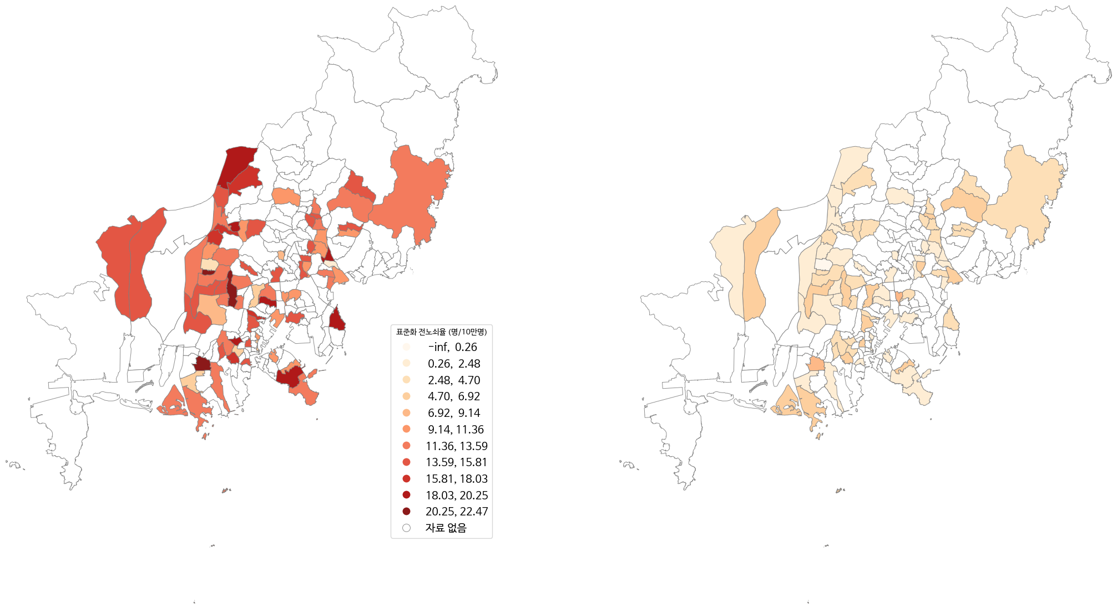
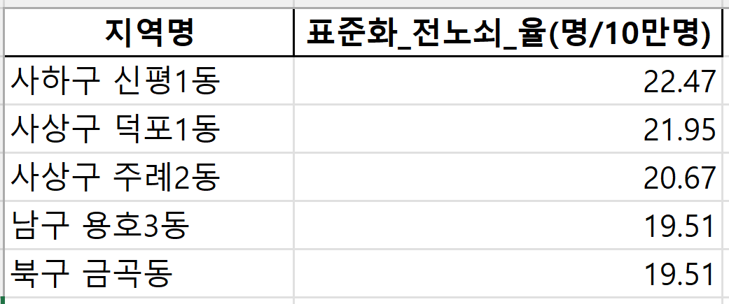
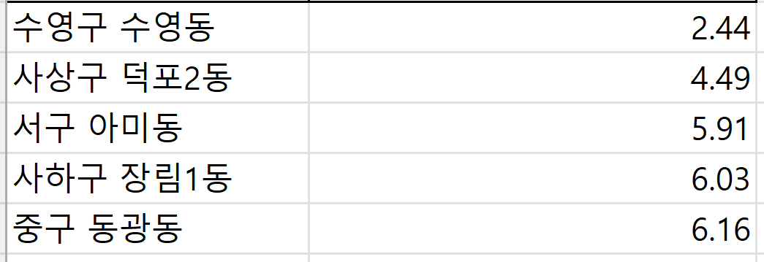
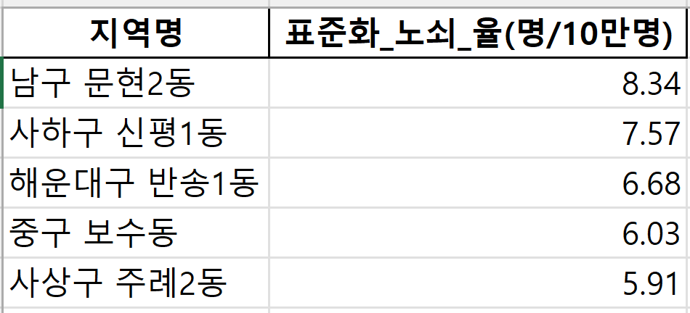
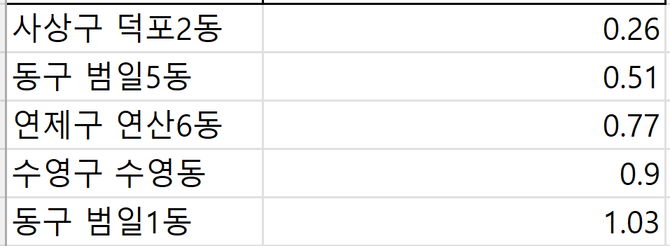
그림7. 부산광역시 마을건강센터 지역별 전노쇠율 및 노쇠율 비교 (65세 이상 인구 10만명당, 연령·성별 표준화율)
상위 5위
하위 5위
상위 5위
하위 5위
<전노쇠>
<노쇠>
* 국토교통부_디지털트윈국토, 2025-01-20 갱신. 행정동경계
* Big-데이터웨이브_부산광역시 2024년 6월 기준 성별,연령별 인구수
Notes:
65세 이상 고령자 중에서 노쇠(또는 전노쇠) 상태인 사람이 10만 명당 몇 명인지 나타낸 수치임
인구 구조(연령, 성별)의 차이를 보정하여 지역 간 직접 비교가 가능하도록 만든 표준화 지표임
예를 들어, 어떤 동의 값이 300이라면, 그 지역 65세 이상 인구 10만 명당 약 300명이 노쇠(또는 전노쇠) 상태라는 의미임

Slide 41
감사합니다.

Slide 42
표11-1. 부산시 구별 노쇠 위험도_표준화(예정)

Slide 43
표11-2. 부산시 동별 노쇠 위험도(예정)

